Slide 1

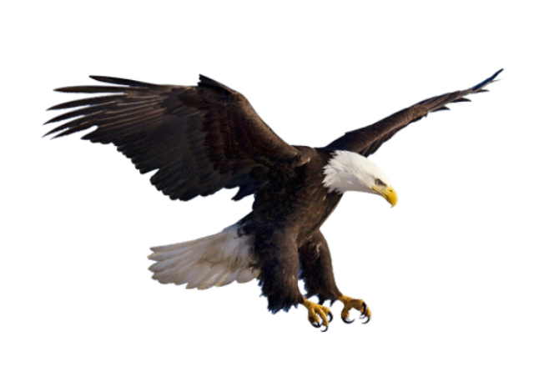

射雕英雄传读后收获

Slide 2

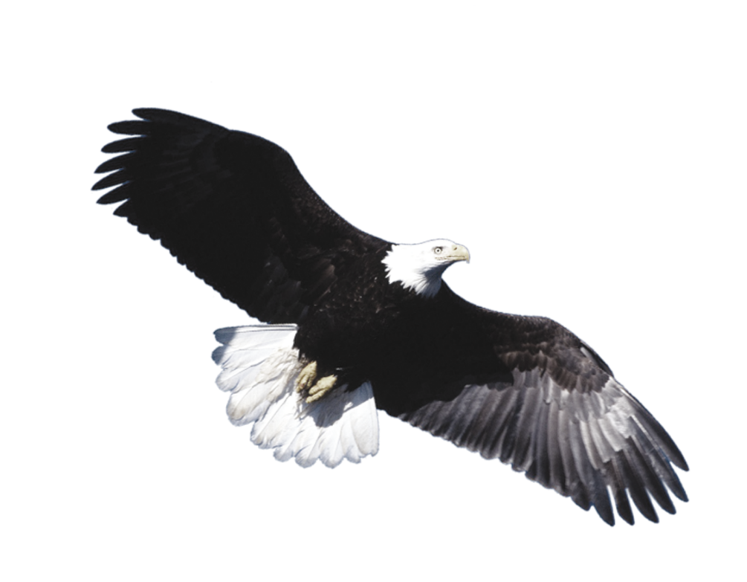
壹
贰
叁
目
作者信息
人物形象
读后收获
录

Slide 3
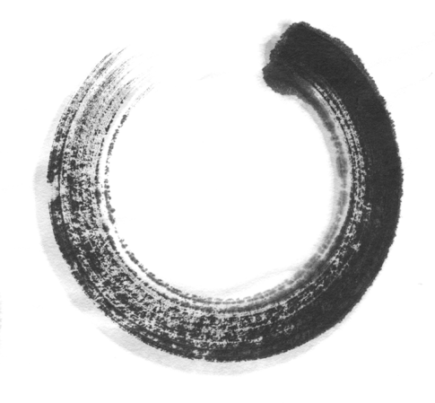
作者信息
壹
壹

Slide 4
金庸，原名查良镛，他是新闻学家、企业家、政治评论家和社会活动家，香港《明报》的创始人，中国作家协会名誉副主席，也是《中华人民共和国香港特别行政区基本法》主要起草人之一，香港最高荣誉“大紫荆勋章”获得者，还是华人作家首富，更毫无疑问是华人最知名的武侠小说作家。他与古龙、梁羽生并称为中国武侠小说的三大宗师。

Slide 5
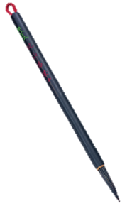
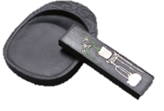
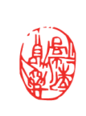
金庸用十四个字概括了自己的所有着作，飞雪连天射白鹿，笑书神侠倚碧鸳。是我所知道的作品最多被转拍成电视剧电影的作家，而且开创了一个新的武侠时代，他得小说引领了中国武学作品的风潮，为无数人追捧，其中包括许许多多的同行作家，他们的作品或多或少都有受到金庸的影响。相信金庸的每一部作品说出来中国的人甚至很多华人都不会陌生，尤其是其中的几部，知名度大到一种境界，让人神往，高山仰止。

Slide 6
人物形象
贰
贰

Slide 7
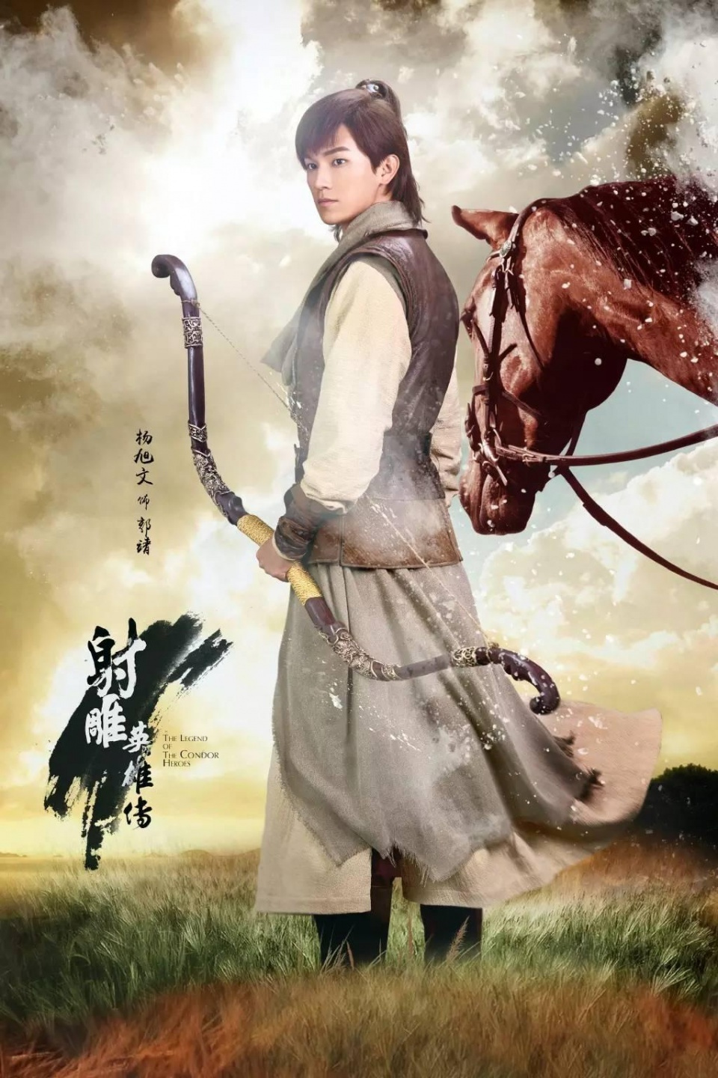
郭靖——侠之大者为国勇当先
所谓英雄者，智勇双全，但偏偏郭靖却表现的像一个傻小子，郭靖憨厚老实，从一个天赋极差的江湖小白化身为人人敬仰的大侠，可谓际遇非凡。要说成为英雄，除了武功高强，心系百姓，为国为民也是必不可少的品质。郭大侠虽然武学天赋不是那么给力，但有着一份侠之大者，为国勇当先的精神在，这便是英雄。

Slide 8
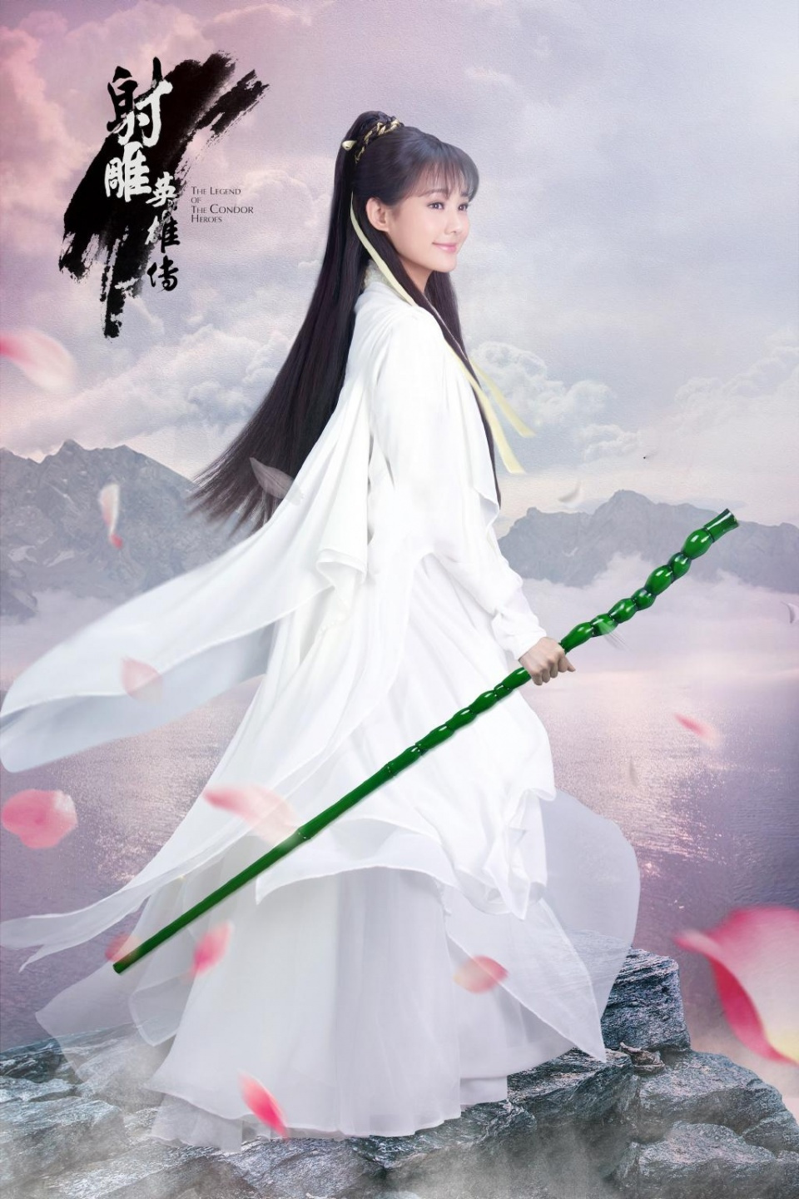
黄蓉——只缘为君落人间
郭靖从一个三脚猫功夫的江湖小虾米一跃成为大侠，那还得感谢一个人，便是黄蓉了。先来说说黄蓉的出身，桃花岛大小姐，东邪黄药师之女，典型的侠二代。在原著中，黄蓉的聪明才智是人尽皆知的，要说郭靖的成功，有一半功劳是黄蓉的，那也不为过，用美食俘虏了洪七公，教给郭靖降龙十八掌，带郭靖去桃花岛，认识周伯通学习空明拳和左右互搏术，甚至是《九阴真经》。要说郭靖能成为一代英雄，黄蓉确实是功不可没。

Slide 9
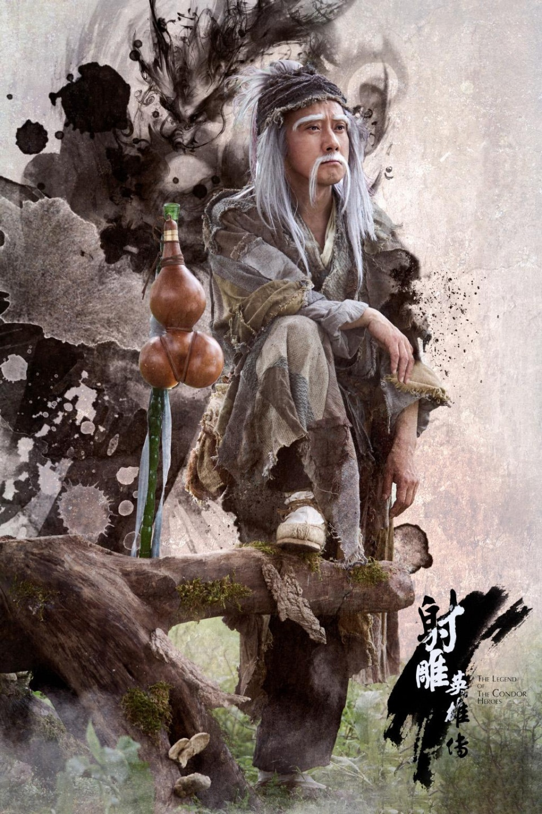
洪七公——浩然之气震人间
九指神丐，丐帮帮主，一招降龙十八掌谁人不知，一套打狗棒法无人不晓。洪七公这个人，说他是一个仗剑天涯，打抱不平的英雄，这是事实。然而对于丐帮来讲，洪七公却不是一个好的领导人物。洪七公这个人很贪吃，并且好玩失踪，像他这种长年累月不见人影的，在没有手机通讯设备的年代，丐帮的帮务自然不好打理。但英雄嘛，不管你是不是领导的料子都可以当，洪七公虽然过着闲云野鹤的生活，但路见不平一声吼，该出手时就出手的义薄云天之气还是有的，帮内自然也为有这种侠踪遍天下的帮主而感到光荣。

Slide 10
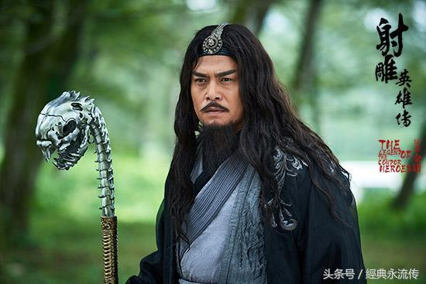
欧阳锋——力尽智竭不择手段
欧阳锋是个蛤蟆还是条蛇。应该说有两面性的。欧阳锋的性格里面有攻击性也有丑陋一面。但是，欧阳锋这样的人物形象可能更符合当下社会大多数人的一种心理。在书中，欧阳锋是一个为了达到目的不择手段的人，然而这样一个看似十恶不赦的人，但金庸用欧阳克这个人物赋予了欧阳锋一个亮点——那就是人性中亲情的光辉。

Slide 11
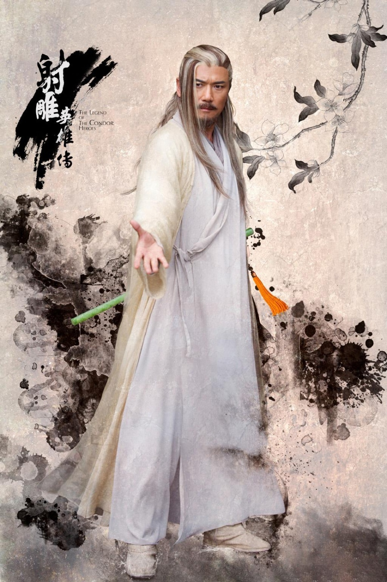
黄药师——正中带有七分邪，邪中带有三分正
黄药师，自创兰花拂穴手、落英神剑掌、弹指神通和玉萧剑法等上乘武功，招式多变。既有“世人皆醉我独醒”的豪气，也不少“十年生死两茫茫”的侠骨柔情。“正中带有七分邪，邪中带有三分正”，这正是黄老邪，亦是“桃花岛”岛主，桃花派武学创始人。

Slide 12
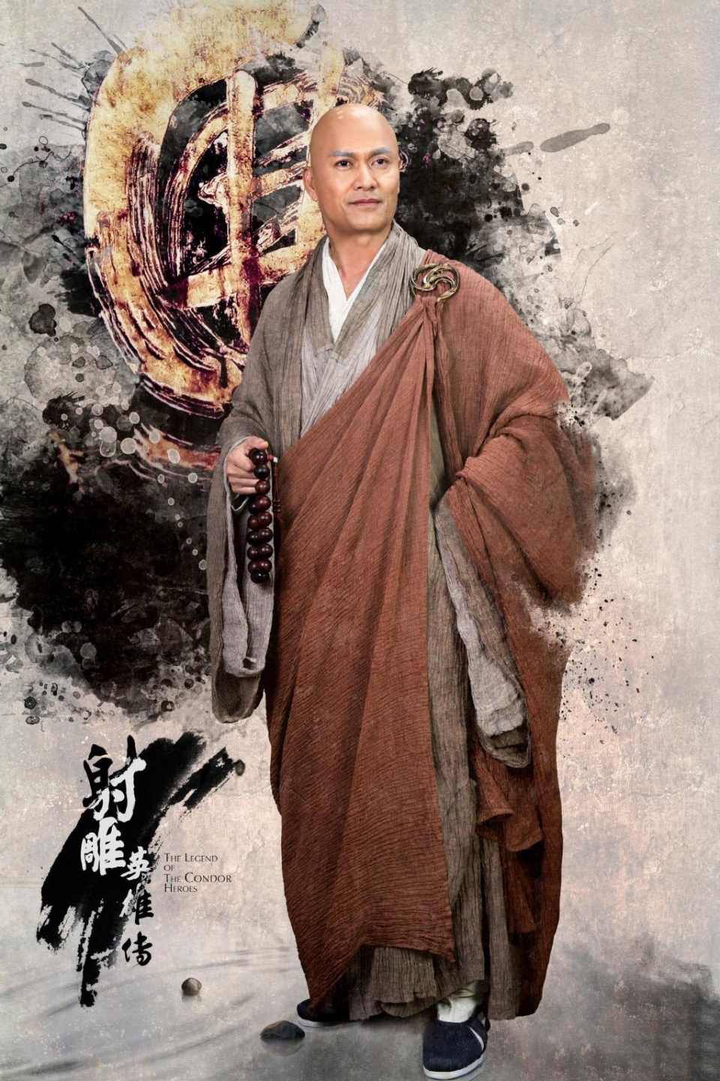
段智兴——慈悲为怀普度众生
段智兴，大理国功极帝，精通大理段家独门神功一阳指、以及王重阳倾心相授的先天功。后来因为自己间接害死周伯通与瑛姑的儿子，自责不已，所以传位于儿子，并出家为僧，法号''一灯''。金庸书中对南帝着墨甚少，这位集天下武学之大成的武学宗师直至黄蓉被裘千仞铁掌所伤之后才缓缓出场，并耗尽一生功力救得黄蓉一命。

Slide 13
读后收获
叁
叁

Slide 14
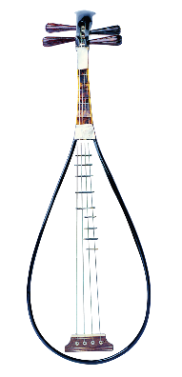
如果要讲收获，那么这本书精神魅力最吸引我。它让我看到主人公郭靖从一个朴质忠厚的少年，通过艰辛的奋斗，坚韧不屈，不断成长，终成为侠之大者。从射雕到复仇，从少年将军到功成名就，再到积极奔赴国难，完成了人生使命与价值之升华，使后来者望尘莫及。这部小说历史背景突出，场景纷繁，气势宏伟，具有鲜明的“英雄史诗”风格；在人物创造与情节安排上，它打破了传统武侠小说一味传奇，将人物作为情节附庸的模式，坚持以创造个性化的人物形象为中心，坚持人物统帅故事，使这部小说达到了事虽奇人却真的妙境。若是我们平常写作可以利用得到的话，那一定会是一篇佳作!

Slide 15
谢
谢

